Slide 1

Алгоритмы и программная реализация понижения степени NURBS
ВЫПУСКНАЯ КВАЛИФИКАЦИОННАЯ РАБОТА БАЛАВРИАТА
на тему:
Студент группы ЦТ-49Д: Рыжов С.А.
Руководитель работы: к.ф.-м.н. Маврин С.В.
Рецензент: начальник группы ИЦТ РФЯЦ-ВНИИЭФ Уразов А.В.

Slide 2
Актуальность работы обусловлена принципиальной значимостью для CAD, CAM и CAE систем использования сплайновых кривых для моделирования 2D и 3D моделей.
Введение
1
Цель работы заключается в реализации алгоритмов понижения степени NURBS для оптимизации при работе с фасетной геометрией.
2
3
Новизна работы заключается в разработке, реализации и исследовании алгоритмов понижения степени NURBS.
4
Практическая значимость заключается в возможном использовании реализованных алгоритмов в модуле СПЖЦ.Core, разрабатываемого во РФЯЦ-ВНИИЭФ.
2

Slide 3
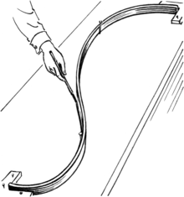

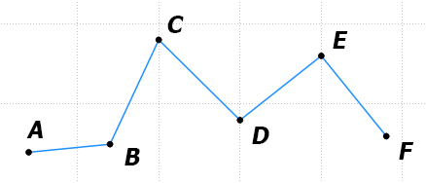
Определение сплайна
Сплайн (англ. spline – планка, рейка) – гладкая поверхность или лекальная кривая, которая проходит через определённые точки.
Процесс лофтинга
Сплайны различных форм в пространстве
Сплайн первой степени на плоскости
3

Slide 4
Кривые Безье
В-сплайны
NURBS
Виды сплайнов
Вид кривых, предложенный в 1962 году Пьером Безье из компании Renault, где они применялись для проектирования кузовов автомобилей.
Были введены Исааком Якобом Шёнбергом и является сокращением от «Basis spline».
NURBS-сплайн (Non-uniform rational B-spline) – это неоднородный рациональный B-сплайн. NURBS-сплайны являются обобщением B-сплайнов и наследуют большинство их свойств.
4

Slide 5
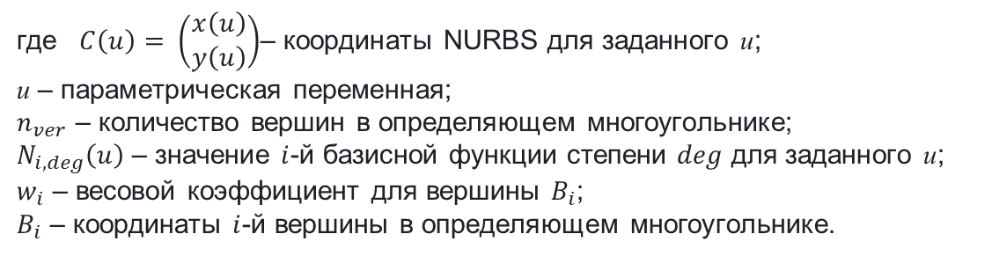
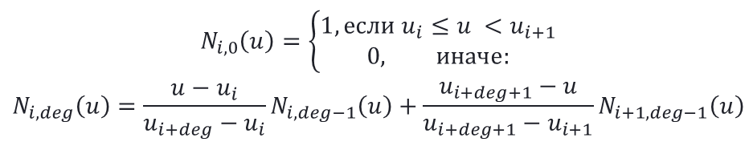
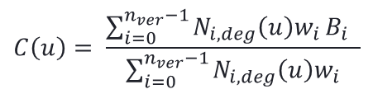
Формулы построения NURBS
Математическое определение NURBS:
$$C\left(u\right)= \frac{\sum_{i=0}^{n_{ver}−1}{N_{i, deg}\left(u\right)w_{i}}B_{i} }{\sum_{i=0}^{n_{ver}−1}{N_{i, deg}\left(u\right)w_{i}}}$$
(1)
где $C\left(u\right)= \left(\begin{matrix}x\left(u\right) \\ y\left(u\right)\end{matrix}\right)$– координаты NURBS для заданного u;
u – параметрическая переменная;
$n_{ver}$ – количество вершин в определяющем многоугольнике;
$N_{i, deg}\left(u\right)$ – значение $i$-й базисной функции степени $deg$ для заданного u;
$w_{i}$ – весовой коэффициент для вершины $B_{i}$;
$B_{i}$ – координаты $i$-й вершины в определяющем многоугольнике.
Базисные функции $N_{i, deg}\left(u\right)$ вычисляются по формулам Кокса-де Бура:
$$\begin{matrix}N_{i, 0}\left(u\right)=\left\{\begin{matrix}1, если u_{i}≤u <u_{i+1} \\ 0, иначе:\end{matrix}\right. \\ N_{i, deg}\left(u\right)=\frac{u−u_{i}}{u_{i+deg}−u_{i}}N_{i, deg−1}\left(u\right)+\frac{u_{i+deg+1}−u}{u_{i+deg+1}−u_{i+1}}N_{i+1, deg−1}\left(u\right)\end{matrix}$$
(2)
5

Slide 6
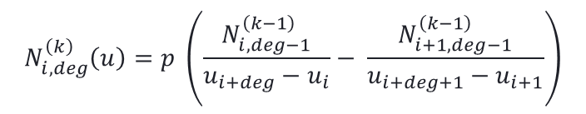
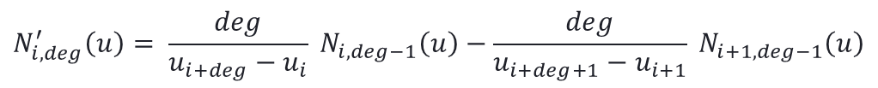
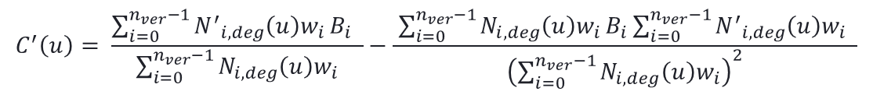
Формулы построения NURBS
Значение первой производной NURBS вычисляется по следующей формуле:
$$C^{′}\left(u\right)= \frac{\sum_{i=0}^{n_{ver}−1}{{N^{′}}_{i, deg}\left(u\right)w_{i}}B_{i} }{\sum_{i=0}^{n_{ver}−1}{N_{i, deg}\left(u\right)w_{i}}}−\frac{ \sum_{i=0}^{n_{ver}−1}{N_{i, deg}\left(u\right)w_{i}}B_{i}\sum_{i=0}^{n_{ver}−1}{{N^{′}}_{i, deg}\left(u\right)w_{i}} }{{\left(\sum_{i=0}^{n_{ver}−1}{N_{i, deg}\left(u\right)w_{i}}\right)}^{2}}$$
(3)
Для расчёта первых производных базисных функций применяют следующую формулу:
Также мы можем вычислить k-тую производную базисных функций:
$$N_{i, deg}^{\left(k\right)}\left(u\right)=p \left(\frac{N_{i, deg−1}^{\left(k−1\right)}}{u_{i+deg}−u_{i}}− \frac{N_{i+1, deg−1}^{\left(k−1\right)}}{u_{i+deg+1}−u_{i+1}}\right)$$
$$N_{i, deg}^{′}\left(u\right)= \frac{deg}{u_{i+deg}−u_{i}} N_{i, deg−1}\left(u\right)−\frac{deg}{u_{i+deg+1}−u_{i+1}} N_{i+1, deg−1}\left(u\right)$$
(5)
(4)
6

Slide 7
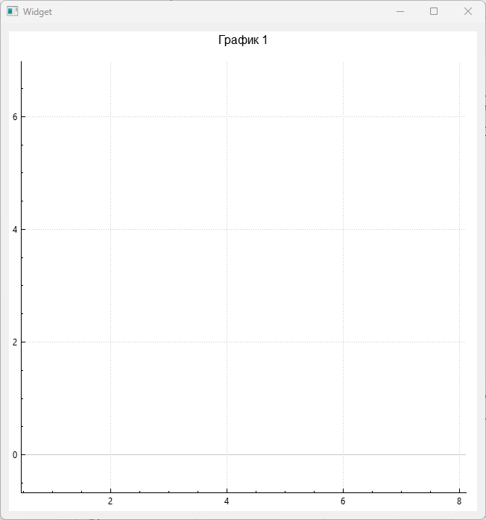
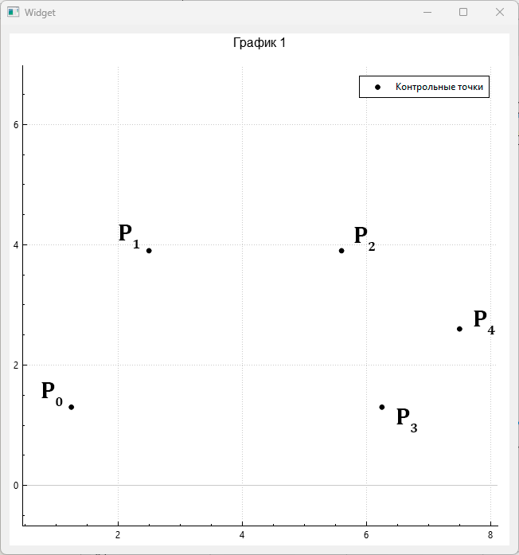
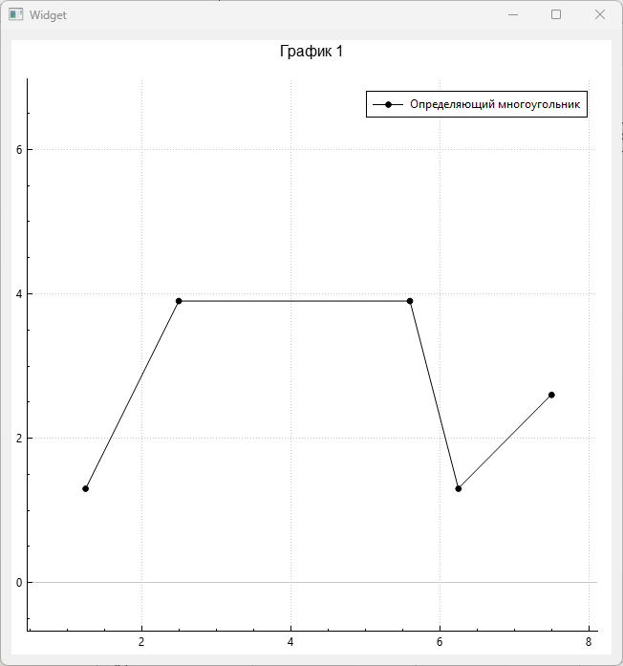
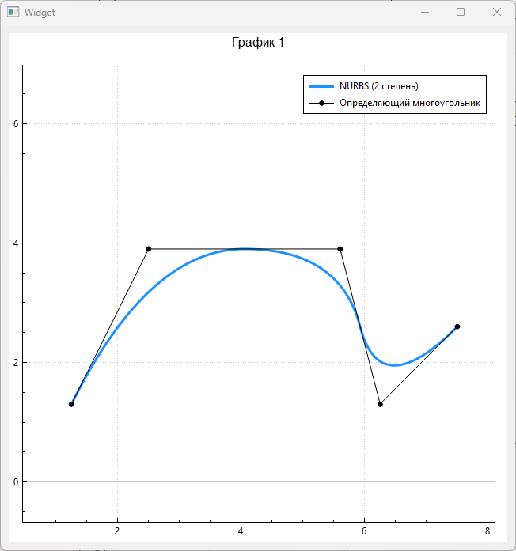
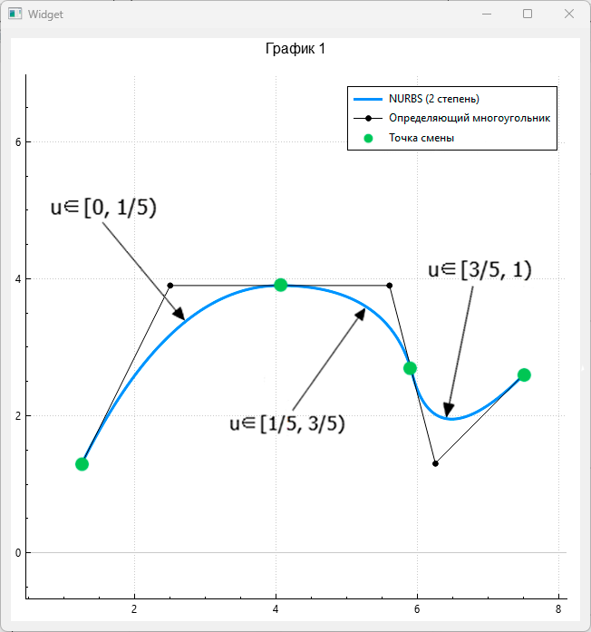
1
Основные концепции построения NURBS
2
Определяющий многоугольник
Вектор весовых коэффициентов
3
4
Степень полинома
Узловой вектор
7

Slide 8
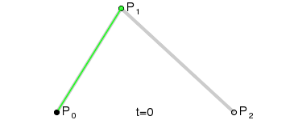
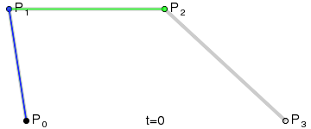
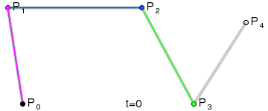
Основные концепции построения NURBS
8

Slide 9
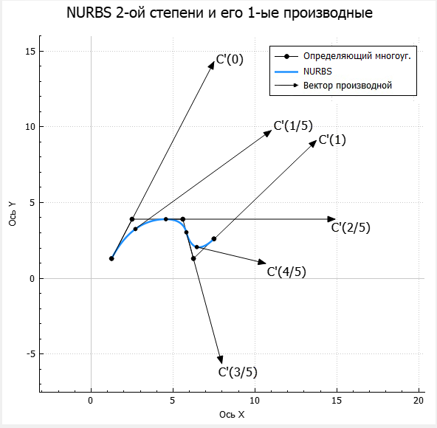
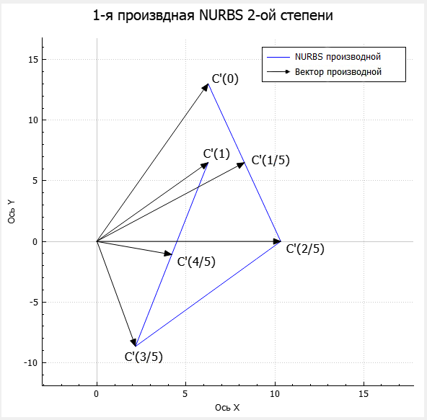
Построение производных NURBS
Кривая 2-й степени и её векторы 1-х производных
Годограф первой производной кривой 2-й степени
9

Slide 10
Метрика Хаусдорфа
2
Кривизна
3
Квадратичная разность
Метрики сравнения кривых
1
наименьший перпендикуляр (расстояние) между двумя кривыми
определяет степень отклонения от прямой линии
площадь отклонения между исходной и аппроксимирующей кривой
10

Slide 11
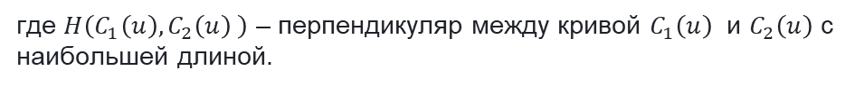
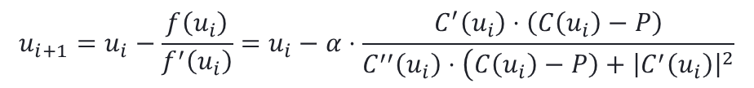
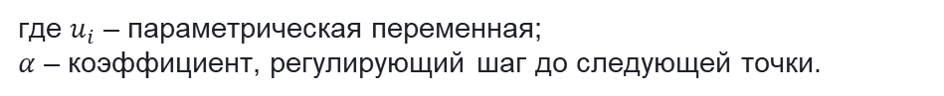
Метрика Хаусдорфа
Под метрикой Хаусдорфа понимается перпендикуляр, проведенный между двумя кривыми $C_{1}(u)$ и $C_{2}(u)$,который рассчитывается следующим образом:
$$H\left(C_{1}\left(u\right), C_{2}\left(u\right) \right)=max\left(h\left(C_{1}\left(u\right), C_{2}\left(u\right) \right), h\left(C_{2}\left(u\right), C_{1}\left(u\right) \right)\right)$$
(6)
где $H\left(C_{1}\left(u\right), C_{2}\left(u\right) \right)$ – перпендикуляр между кривой $C_{1}\left(u\right)$ и $C_{2}\left(u\right)$ с наибольшей длиной.
Расстояние от некоторой точки $P$ на плоскости до NURBS находится по следующей формуле:
$$u_{i+1}=u_{i}−\frac{f\left(u_{i}\right)}{f^{′}\left(u_{i}\right)}=u_{i}−α⋅\frac{C^{′}\left(u_{i}\right)⋅\left(C\left(u_{i}\right)−P\right)}{C^{′′}\left(u_{i}\right)⋅\left(C\left(\left.u_{i}\right)−P\right)+{\left|C^{′}\left(u_{i}\right)\right|}^{2}\right.}$$
(7)
где $u_{i}$ – параметрическая переменная;
$α$ – коэффициент, регулирующий шаг до следующей точки.
11

Slide 12
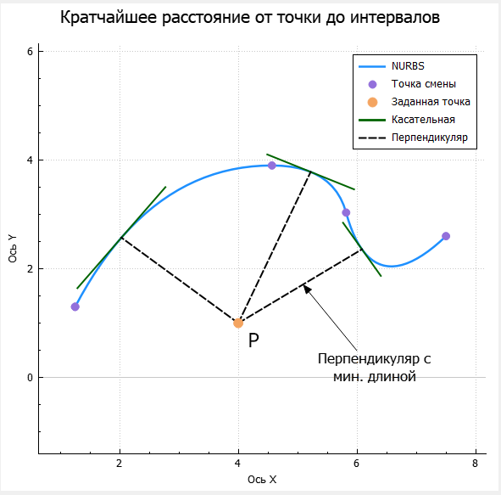
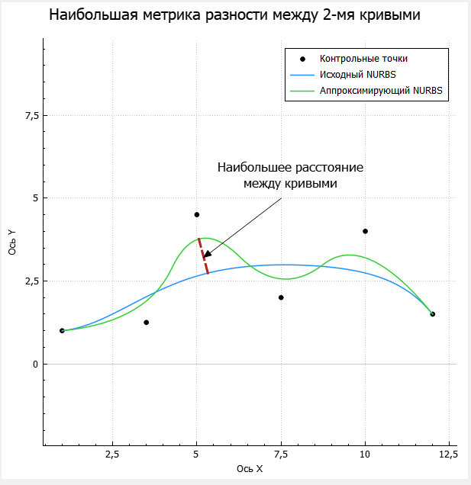
Метрика Хаусдорфа
Кратчайшие расстояния от точки до спанов кривой
Метрика Хаусдорфа между кривыми
12

Slide 13
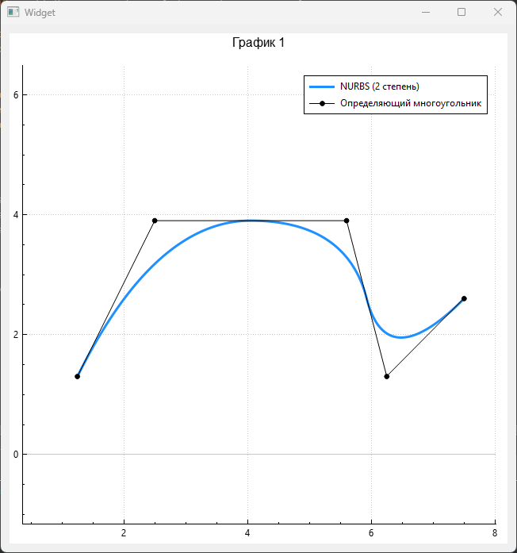
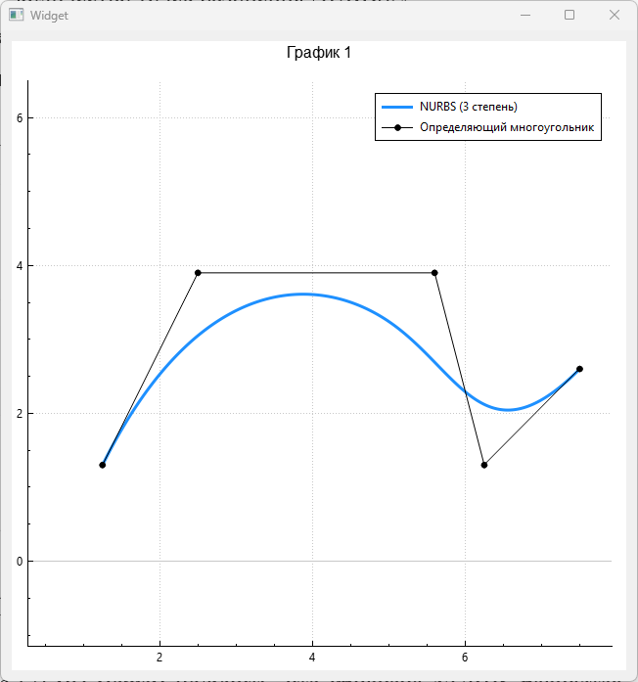
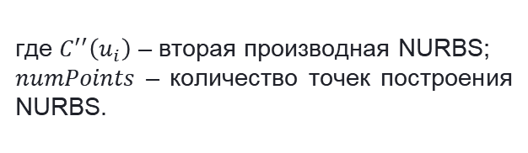
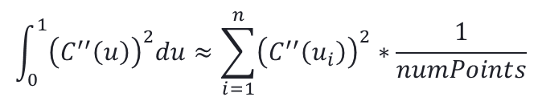
Кривизна
Кривизна определяет степень отклонения от прямой линии и рассчитывается по следующей формуле:
где $C^{′′}\left(u_{i}\right)$ – вторая производная NURBS;
$numPoints$ – количество точек построения NURBS.
$$\int_{0}^{1}{{\left(C^{′′}\left(u\right)\right)}^{2}du}≈\sum_{i=1}^{n}{{\left(C^{′′}\left(u_{i}\right)\right)}^{2}∗\frac{1}{numPoints}}$$
(8)
NURBS 3-й степени
NURBS 2-й степени
13

Slide 14
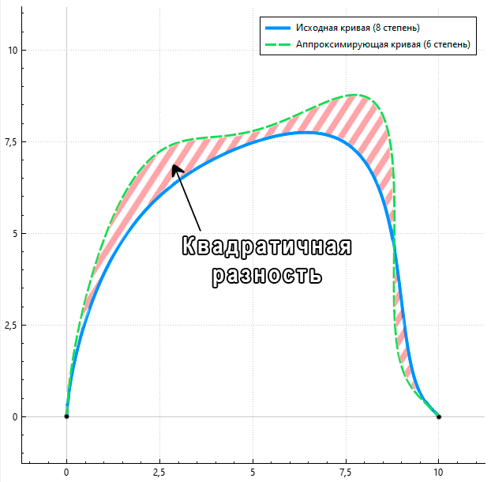
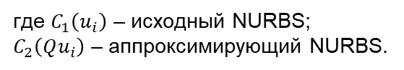
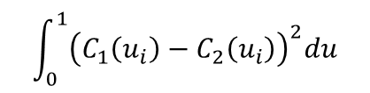
Квадратичная разность
Квадратичная разность между кривыми – это площадь отклонения между исходной и аппроксимирующей кривой, которая вычисляется следующим образом:
$$\int_{0}^{1}{{\left(C_{1}\left(u_{i}\right)−C_{2}\left(u_{i}\right)\right)}^{2}du}$$
(9)
где $C_{1}\left(u_{i}\right)$ – исходный NURBS;
$C_{2}\left(Qu_{i}\right)$ – аппроксимирующий NURBS.
14

Slide 15
Нативный алгоритм аппроксимации
Алгоритмы аппроксимации
1
2
Алгоритм аппроксимации на основе интегральной нормы
15

Slide 16
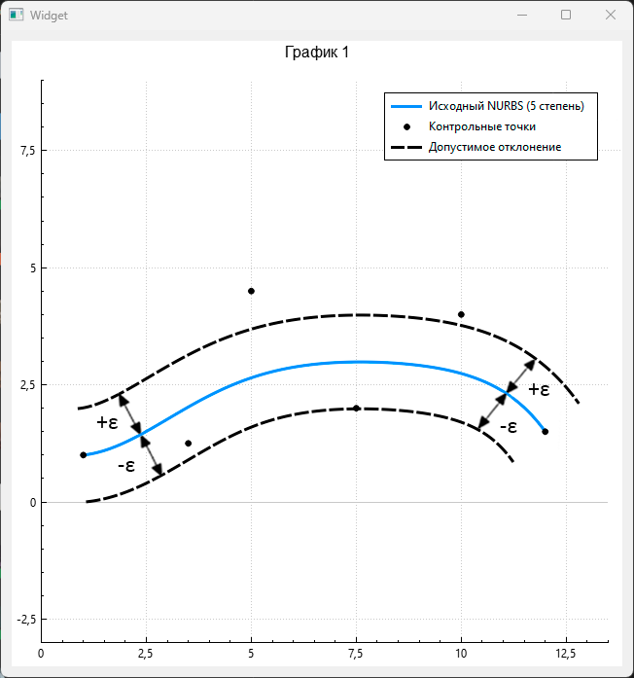
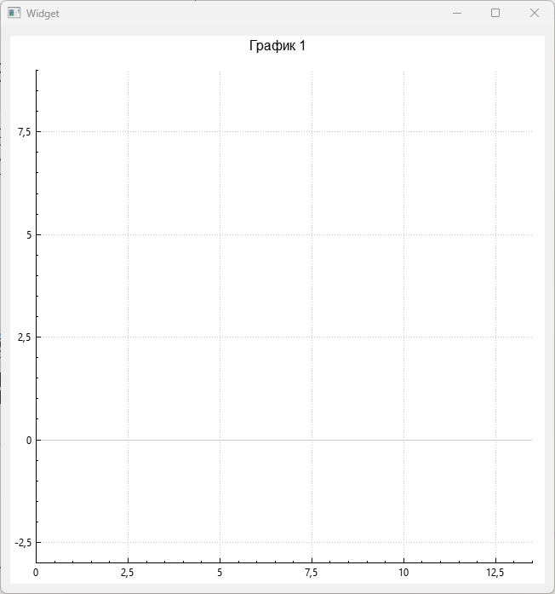
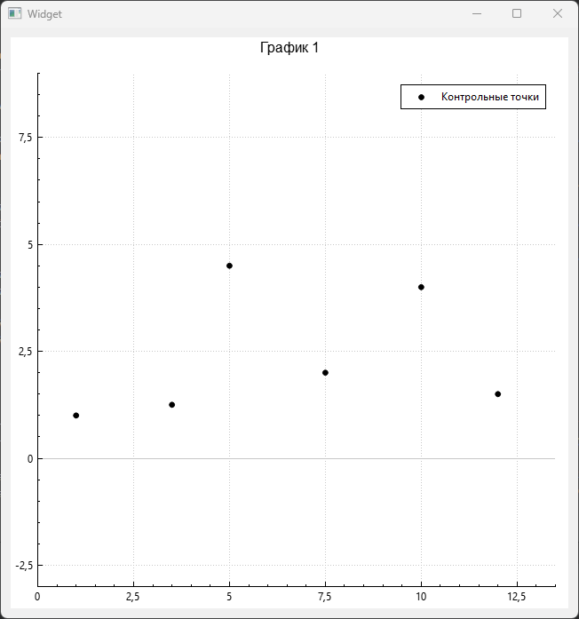
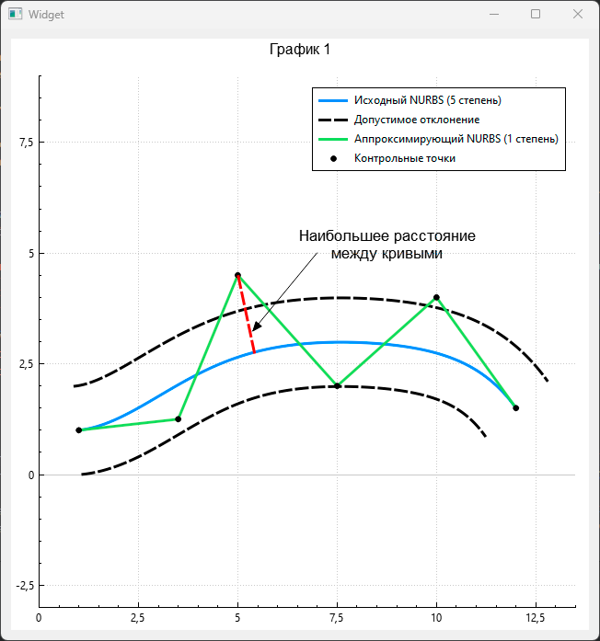
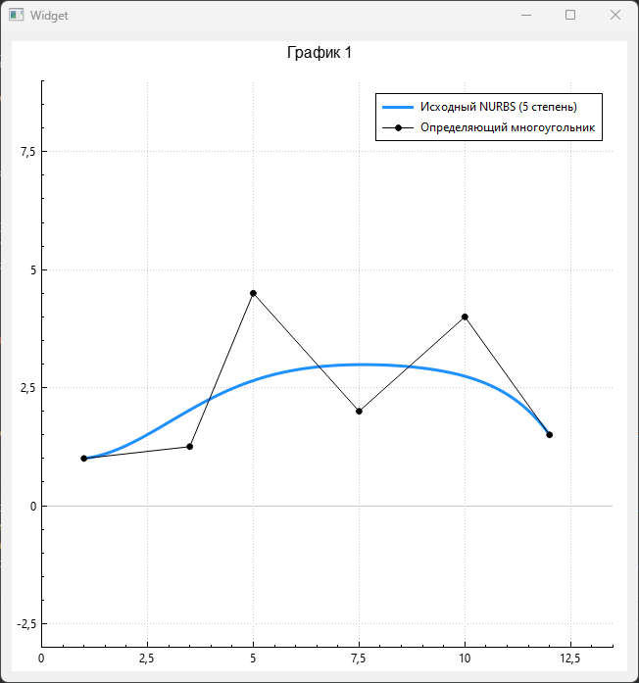
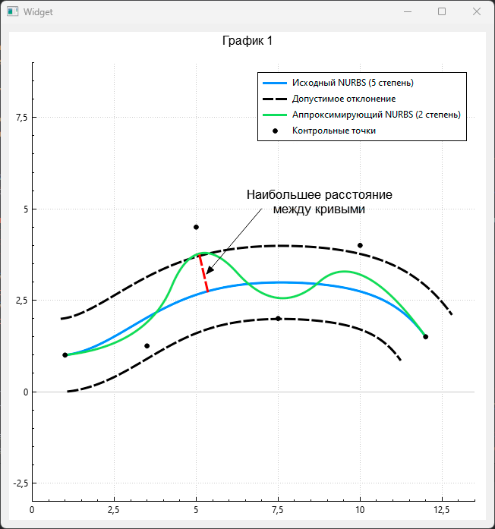

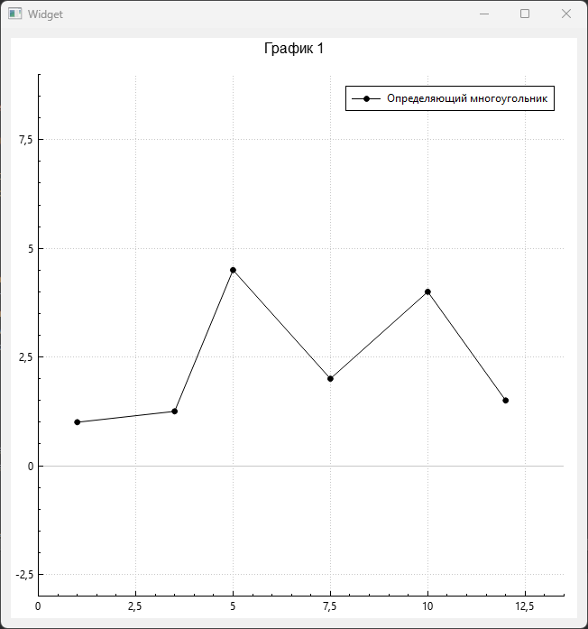
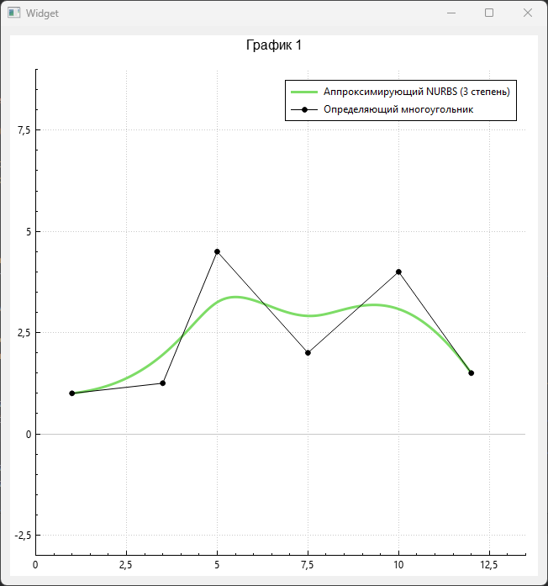
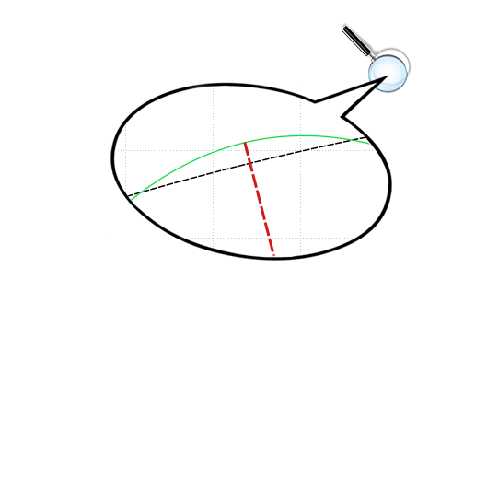
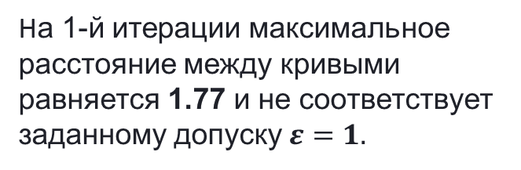
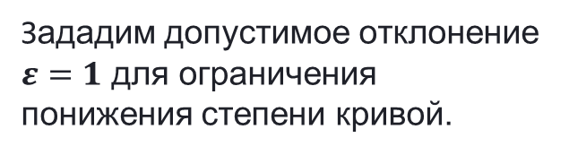
Нативный алгоритм аппроксимации NURBS
На 3-й итерации максимальное расстояние между кривыми равняется 0.61 и соответствует заданному допуску, следовательно, заданный NURBS можно понизить до 3 степени.
На 2-й итерации максимальное расстояние между кривыми равняется 1.06, что также не подходит для аппроксимации.
На 1-й итерации максимальное расстояние между кривыми равняется 1.77 и не соответствует заданному допуску$ε=1.$
Зададим 6 контрольных точек на плоскости с координатами: (1, 1), (3.5, 1.25), (5, 4.5), (7.5, 2), (10, 4) и (12, 1.5).
Зададим допустимое отклонение $ε=1$ для ограничения понижения степени кривой.
16

Slide 17
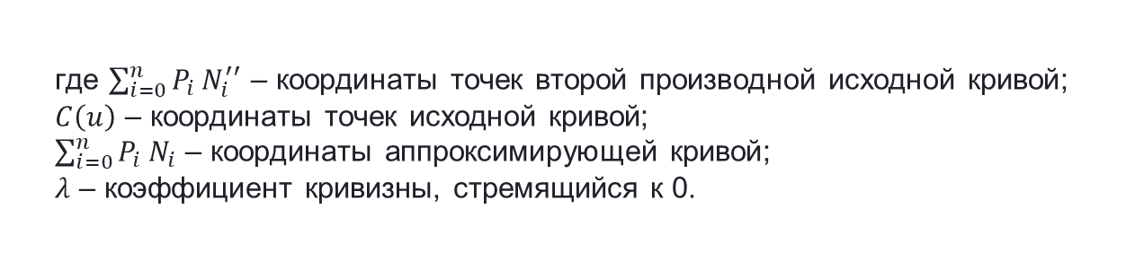
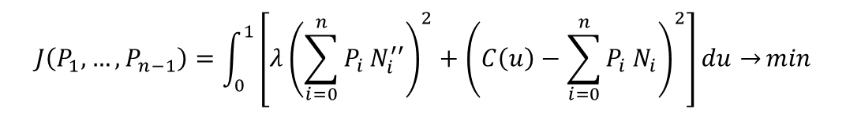
Алгоритм аппроксимации на основе интегральной нормы
Новые контрольные точки вычисляются с помощью функции $J\left(P_{1},…,P_{n−1}\right)$ от внутренних контрольных точек, по следующей формуле:
$$J\left(P_{1},…,P_{n−1}\right)=\int_{0}^{1}{\left[λ{\left(\sum_{i=0}^{n}{P_{i}}N_{i}^{′′}\right)}^{2}+{\left(C\left(u\right)−\sum_{i=0}^{n}{P_{i}}N_{i}\right)}^{2}\right]du→}min$$
(10)
где $\sum_{i=0}^{n}{P_{i}}N_{i}^{′′}$ – координаты точек второй производной исходной кривой;
$C\left(u\right)$ – координаты точек исходной кривой;
$\sum_{i=0}^{n}{P_{i}}N_{i}$ – координаты аппроксимирующей кривой;
$λ$ – коэффициент кривизны, стремящийся к 0.
17

Slide 18
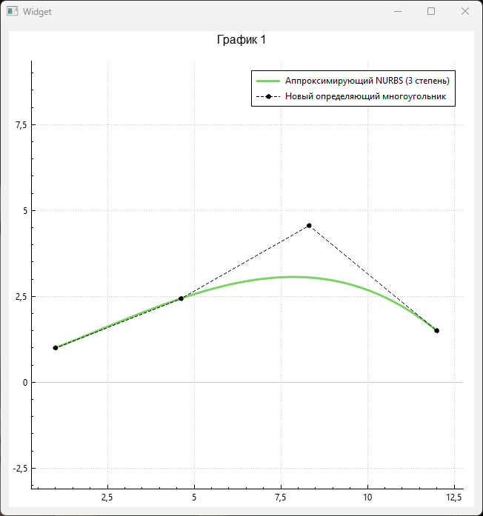
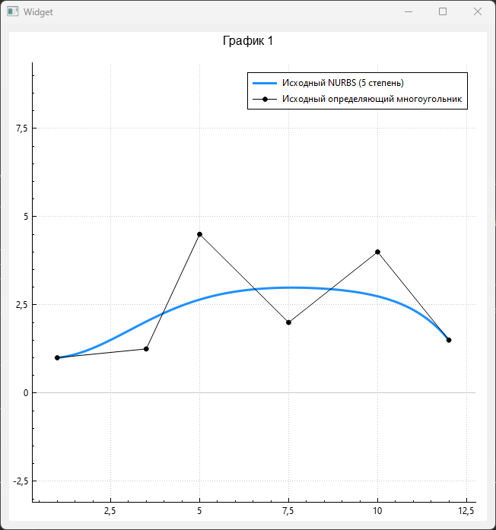
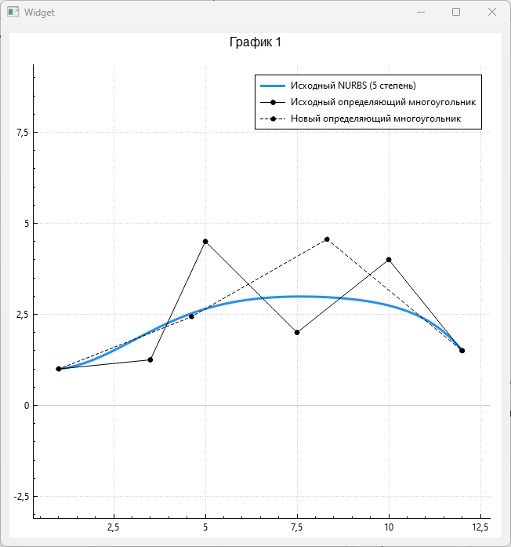
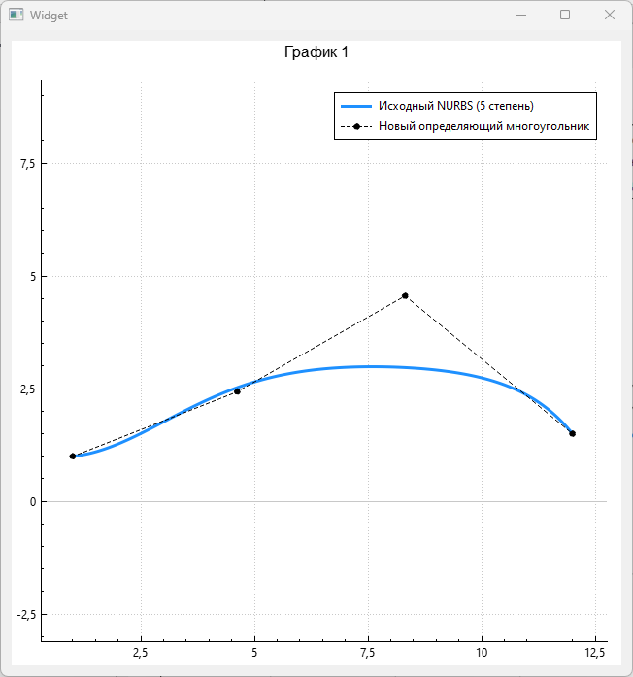
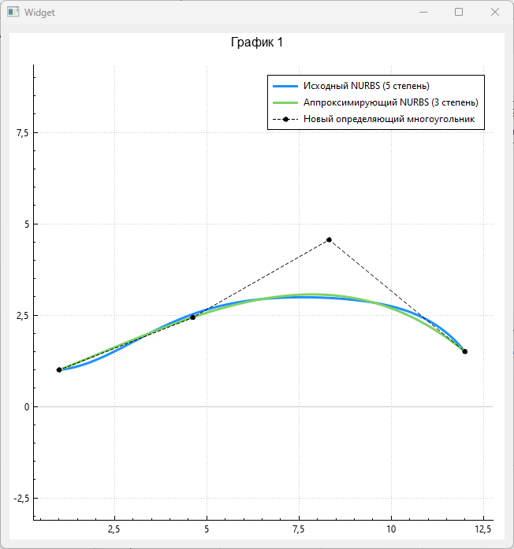
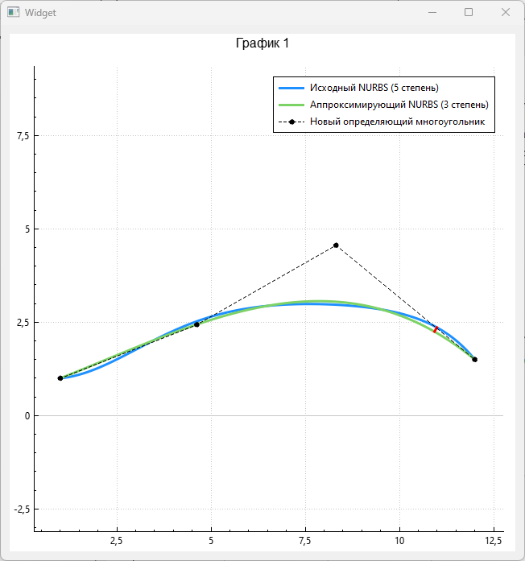

Алгоритм аппроксимации на основе интегральной нормы
Максимальное расстояние между кривыми равняется 0.124, что в несколько раз меньше, по сравнению с нативным алгоритмом аппроксимации.
Используем для аппроксимации NURBS 5 степени из прошлого примера.
Вычислим новый определяющий многоугольник из 4 точек для кривой Безье 3 степени.
Нативный алгоритм аппроксимации
Алгоритм аппроксимации на основе интегральной нормы
18

Slide 19



Профиль крыла самолета – кривая 24 степени
19

Slide 20
Сравнение алгоритмов аппроксимации
Степень |  | 12 | 11 | 10 | 9 | 8 | 7 | 6 | 5
Алгоритм №1 | М. Хаусдорфа | 7.9e-3 | 8.3e-3 | 8.8e-3 | 9.3e-3 | 9.6e-3 | 9.8e-3 | 1.01e-2 | 1.03e-2
 | Кривизна | 3202.2 | 2984.2 | 2660 | 2258 | 1815 | 1368 | 953 | 600
 | Квадратич. разность | 1.297 | 1.203 | 1.059 | 0.882 | 0.691 | 0.505 | 0.336 | 0.196
Алгоритм №2 | М. Хаусдорфа | 8e-05 | 2e-4 | 2e-4 | 5e-4 | 4e-4 | 2.6e-3 | 1.5e-3 | 1.6e-3
 | Кривизна | 35.28 | 31.34 | 22.44 | 16.76 | 14.17 | 7.74 | 4.82 | 4.78
 | Квадратич. разность | 3e-06 | 1e-05 | 4e-05 | 7e-05 | 1e-4 | 5e-4 | 1.1e-3 | 1.4e-3
Алгоритм №1 – нативный алгоритм.
Алгоритм №2 – алгоритм на основе интегральной нормы.
Исходная кривизна кривой: 48.51
Исходная степень кривой: 24
20

Slide 21



Аппроксимация NURBS на основе интегральной нормы
21

Slide 22





Структура приложения
Структура классов
22

Slide 23


Класс NURBS
23

Slide 24

Класс MathUtils
24

Slide 25

Класс IMatrixOperations
25

Slide 26
Реализованы алгоритмы построения и аппроксимации кривых на плоскости.
Заключение
1
2
По данной работе выполнен 1 доклад и подготовлены 2 статьи.
Данная работа имеет дальнейшие перспективы развития для использования кривых в 3D.
3
26

Slide 27

Спасибо за внимание!
Готов ответить на Ваши вопросы!
sergey.ryzhov2001@yandex.ru
https://github.com/srRyzhov

